Slide 1

SOCIALIZACIÓN

Slide 2

TRASPASO ELECTRÓNICO DE VEHÍCULOS TERRESTRES
POR NOTARIO
Guatemala, octubre 2018

Slide 3
ESTADÍSTICAS / Gestiones en Agencias y Oficinas Tributarias
Principales Gestiones del
Registro Fiscal de Vehículos - 2018
Traspasos de Vehículos 2018:
250,515
anual
Promedios:
1,687,854
575,204
218,098
20,876
mensuales
1,588,532
1,044
diarios
130
Por hora

Slide 4
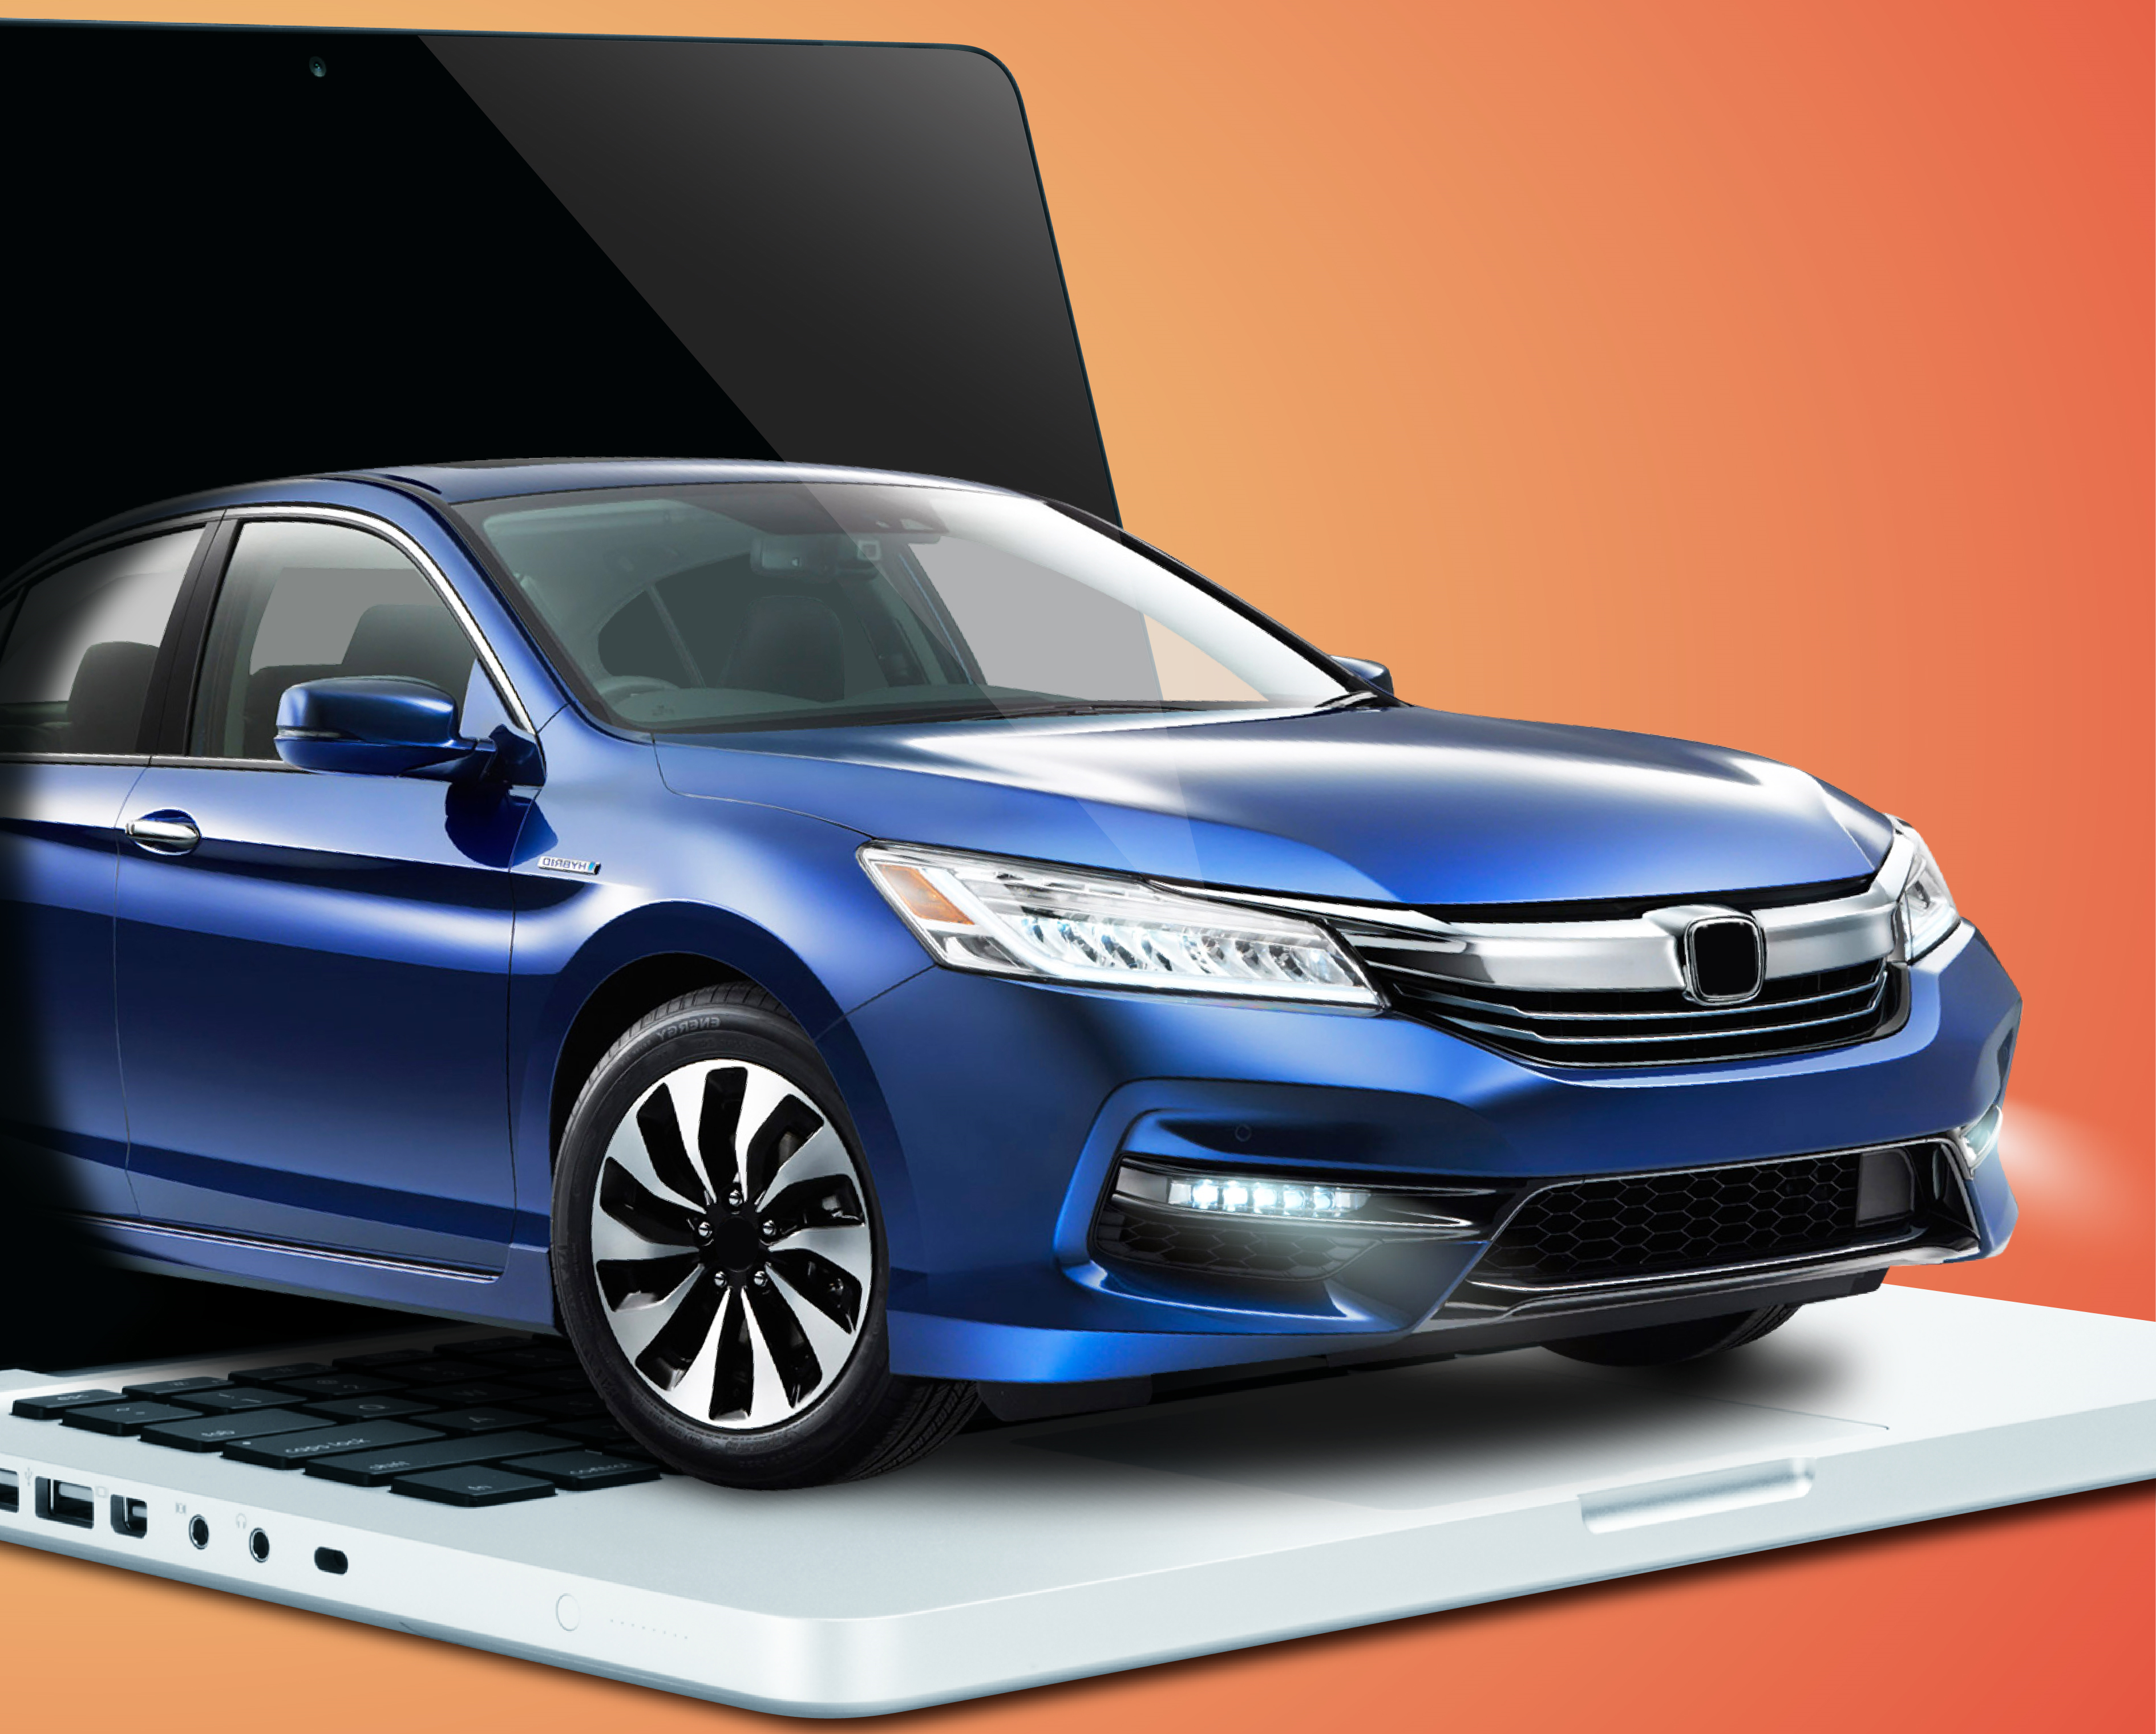

TRASPASO ELECTRÓNICO
La SAT actualmente tiene en disposición de los propietarios el aplicativo informático que permite al Notario transmitir de forma virtual el Traspaso Electrónico de Vehículos Terrestres.
Esta nueva modalidad faculta al Notario como Agente Facilitador para generar documentos electrónicos autorizados por SAT, a través de la Agencia Virtual.
Usuario:
Contraseña:

Slide 5





NOTARIOS AUTORIZADOS 2017-2018
EN TODA LA REPÚBLICA
TOTAL = 1,232

Slide 6
BENEFICIOS
Notarios (as):
Ofrece un servicio de valor agregado de forma fácil y segura, desde la comodidad de su oficina o área de trabajo.
Reduce riesgos al verificar la información de la operación en línea a través de código QR
1
2
Contribuyentes:
3
Mayor
accesibilidad
4
Optimización
de tiempo
5
Confiabilidad de la información
Distintivos Electrónicos (Tarjeta de Circulación y Certificado de Propiedad)
Disponibles en Agencia Virtual (comprador)
6
Mejora en el servicio y atención al contribuyente
7

Slide 7






REQUISITOS
Notarios (as):
Gestionar la firma electrónica avanzada
(con proveedores autorizados de firmas)
Registro de huella digital en SAT
(trámite en Oficinas y Agencias de SAT)
Contar con usuario de Agencia Virtual (Trámite online
y físico en SAT)
Contar con lector de huella digital (producto ajeno a SAT)
Contribuyentes:
Deben presentarse comprador y vendedor
DPI
Comprador y vendedor
Originales de: Certificado de Propiedad (área de endoso en blanco) y Tarjeta de Circulación
Notario (a) Autorizado (a)

Slide 8






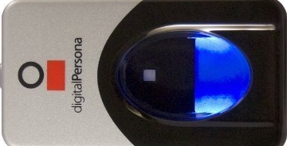
PROCESO DE REGISTRO DE HUELLA DACTILAR ANTE LA SAT
a
b
REGISTRA SUS DATOS Y HUELLA
c
INSCRIPCIÓN
ACTIVACIÓN
El Notario se
presenta a la SAT
El operador de la
Oficina o Agencia Tributaria
El Notario
con los requisitos para inscribir su registro de huella (impresión dactilar)
ingresa al sistema los datos y captura la huella (impresión dactilar)
se encuentra
activo para realizar gestiones.
Este proceso permite almacenar la huella o impresión dactilar del Notario para la comparación que se realizará con cada traspaso.

Slide 9
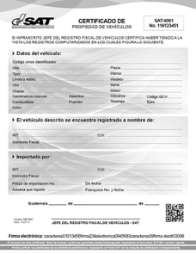

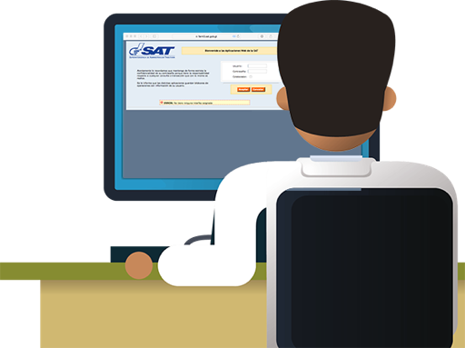

PROCESO PARA REALIZAR UN TRASPASO ELECTRONICO POR NOTARIO TEW
Llenar formularios
Electrónicos *
SAT-8611 Gestión de traspaso
SAT-2311 IVA por traspaso
SAT-8028 Traspaso por AV (pagado por el Notario)
1
Se generan los nuevos distintivos:
Tarjeta de circulación
Certificado de propiedad
Pago de formularios *
9
2
Notario (a)
Ingresa a:
Carga y valida el documento Firma y Condiciones para operar el traspaso
AGENCIA VIRTUAL
8
3
Traspasos electrónicos
El sistema genera un número de transacción.
Agrega la firma electrónica avanzada al documento Firma y Condiciones del traspaso
En la App de lectura de huella ingresa el número de transacción y captura su huella.
7
4
Descarga el documento Firma y Condiciones del traspaso
6.
5.
Ingresa números de formularios pagados y
fecha de legalización
Agencia virtual verifica la huella y habilita la
Transacción de traspaso
*Contribuyente o Notario puede pagar en línea los formularios SAT-8611 y SAT-2311

Slide 10
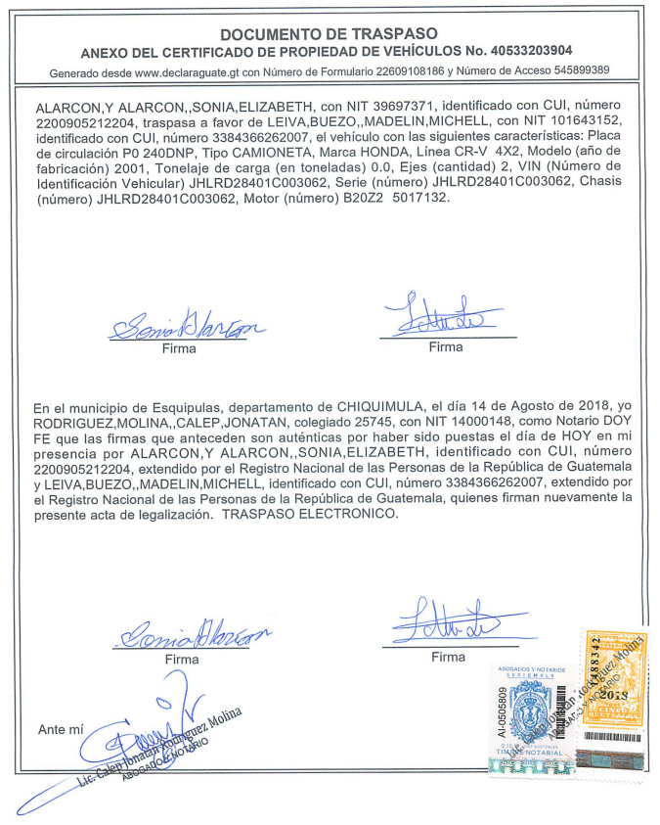
ANEXO DEL CERTIFICADO DE PROPIEDAD- SAT-8611

Slide 11
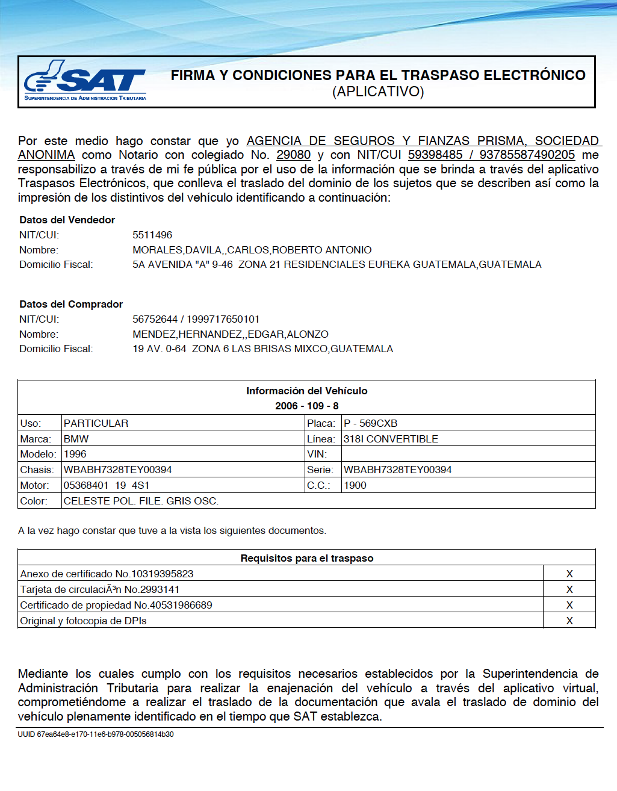
FIRMA Y CONDICIONES PARA TRANSMITIR EL TRASPASO ELECTRÓNICO
Datos del vendedor
Datos del comprador
Datos del vehículo
Documentos que el (la) Notario (a) tiene a la vista

Slide 12
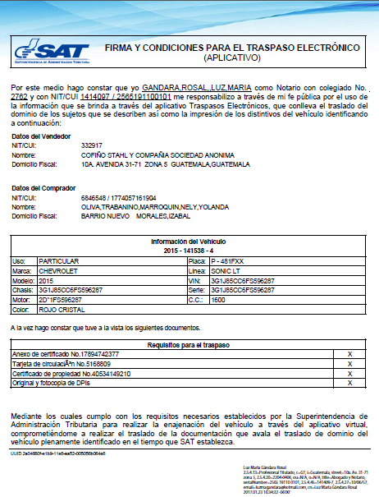
FIRMA Y OPERACIÓN DEL TRASPASO
Notario
Descarga documento Firma y Condiciones Traspaso Electrónico
Firma electrónicamente el documento.
Carga documento firmado
Agencia Virtual
Verifica la firma electrónica avanzada
Al confirmar la operación se registra el Traspaso y se generan los distintivos electrónicos: Tarjeta de Circulación y Certificado de Propiedad de Vehículos

Slide 13
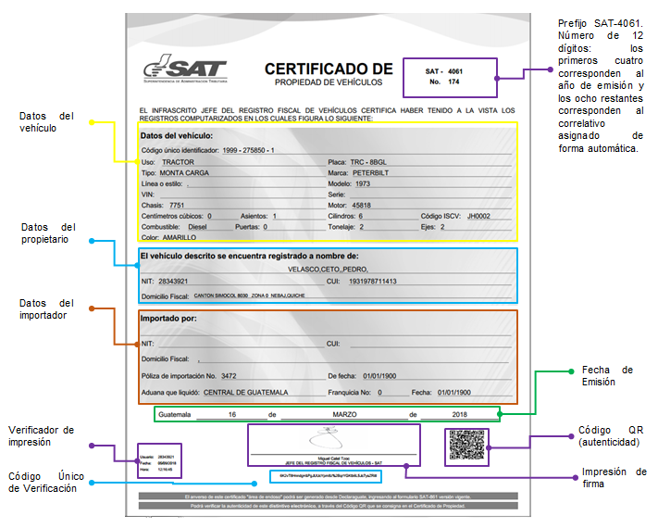
CARACTERÍSTICAS
Certificado de Propiedad Electrónico de Vehículos Terrestres

Slide 14
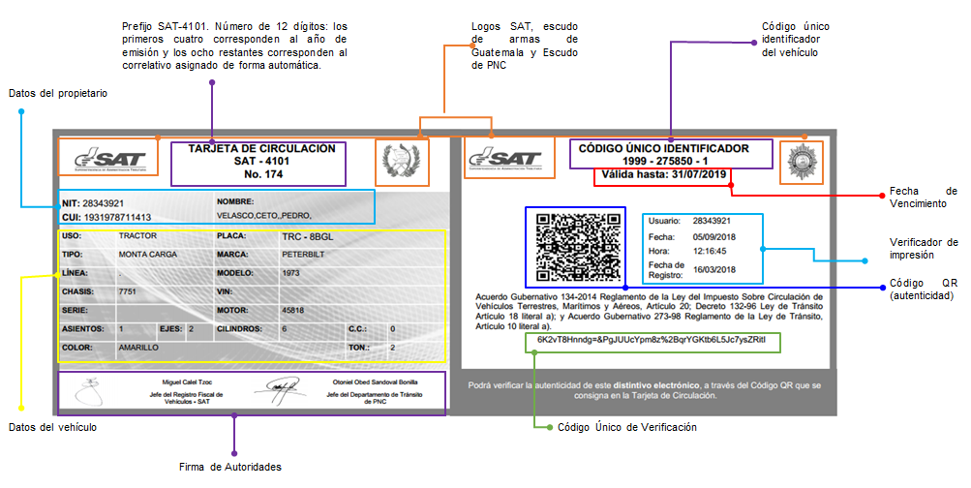
CARACTERÍSTICAS
Tarjeta de Circulación Electrónica

Slide 15
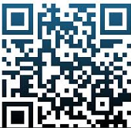
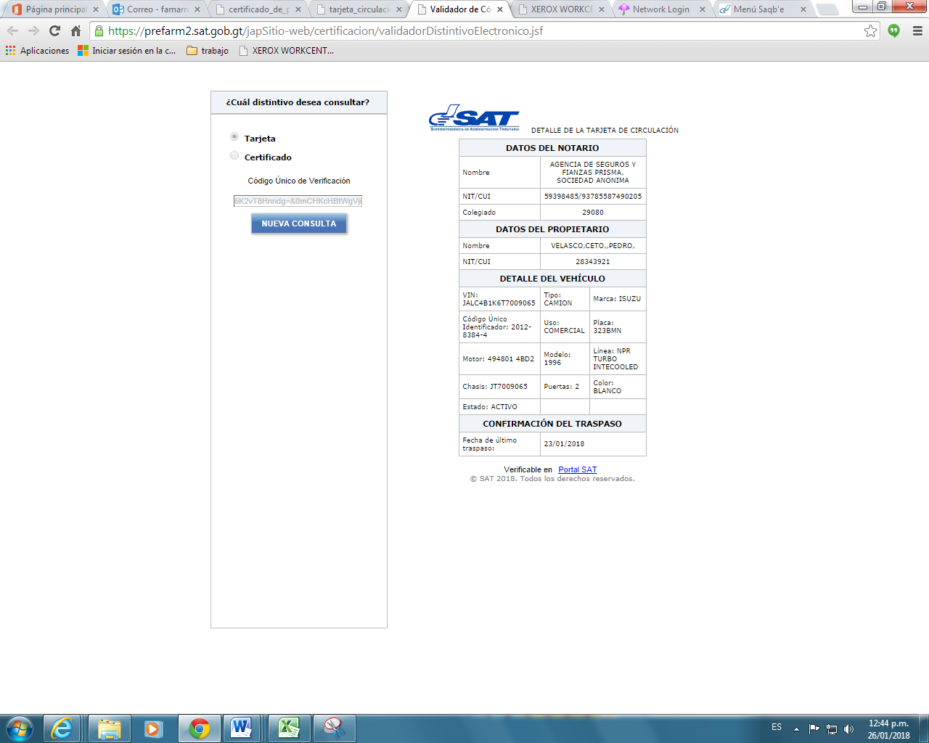
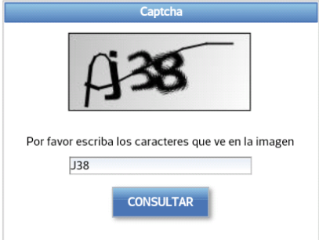
Comprobación Distintivos Electrónicos por el Código QR
Usuario
Ingresa a su aplicación de verificación del código QR en Tarjeta de Circulación y Certificado de propiedad electrónicos, a través de un teléfono inteligente.
Ingresa los caracteres requeridos (captcha) y la consulta muestra los datos del Notario que realizó el último traspaso del vehículo, así como los datos del propietario y del vehículo.

Slide 16

CONCLUSIÓN DEL PROCESO
RECEPCIÓN DOCUMENTAL DE TRASPASO ELECTRÓNICO POR NOTARIO EN AGENCIA VIRTUAL
El Notario autorizado por la SAT luego de realizada la gestión del traspaso electrónico de vehículos:
Debe remitir en un plazo de 15 días hábiles del mes siguiente, la documentación original que da fe del traspaso registrado, juntamente con el documento de Firma y Condiciones Firmado electrónicamente por el Notario generado a través del aplicativo electrónico.

Slide 17

INCONSISTENCIAS
Los documentos del traspaso son rechazados en las Agencias y/o Oficinas Tributarias por las razones siguientes:
Incumplimiento de Requisitos.
Mal Procedimiento Notarial

Slide 18

PROXIMAMENTE
PROYECTO DISTINTIVOS ELECTRÓNICOS
Disponibles en Agencia Virtual

